Slide 1
ISYE6055 – E-Supply Chain Management
TOPIK 7 - E-Procurement dan Aplikasi E-SCM – Bagian 1
D5821 – Fauzi Khair

Slide 2
Capaian pembelajaran
Mahasiswa diharapkan mampu melakukan perbaikan terhadap desain dan implementasi strategi e-SCM untuk perusahaan atau organisasi.

Slide 3
Features and Development of
E-Collaboration
Peranan peramalan bullwhip effect untuk aplikasi E-SCM
E-Procurement dan Aplikasi E-SCM Bagian 1

Slide 4
Fitur dan Pengembangan E-Collaboration

Slide 5
E- procurement dan
E- supply chain
Adopsi solusi teknologi melibatkan perubahan organisasi dan rekayasa ulang proses.
Penggunaan tools B2B (business to business) memberikan peran dan tugas baru bagi pihak manajemen agar lebih memperhatikan kegiatan strategis dengan nilai tambah yang lebih besar.
Akuisisi modus tradisional mulai cenderung berubah dari metode sentralisasi ke desentralisasi dan hal ini menyebabkan perubahan mendasar dalam peran karyawan dalam pembelian atau procurement.

Slide 6
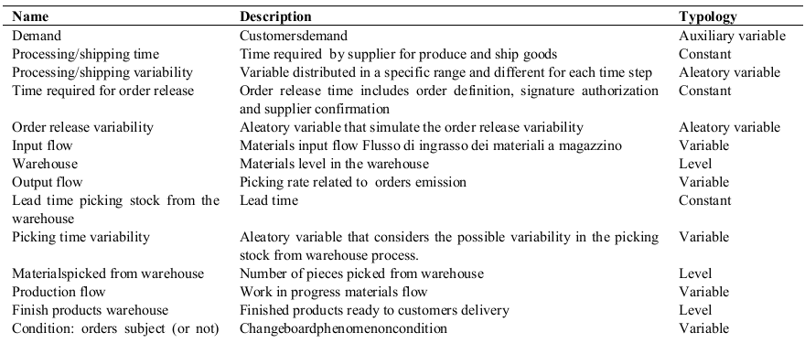
E- procurement dan
E- supply chain
Tabel 1. Fungsi procurement dan adopsi tools untuk e-procurement

Slide 7
E- procurement dan
E- supply chain
Tabel 1. menunjukkan ringkasan dari evolusi fungsi procurement dan adopsi tools untuk e-procurement. Perubahan ini sebanding atau berbanding lurus dengan intensitas perusahaan yang menggunakan pasar elektronik. Pihak Manajemen harus mengembangkan aturan yang mendefinisikan hubungan antara pemasok dan pelanggan.
Seorang figur perusahaan harus merancang alat untuk pengambilan keputusan yang memungkinkan karyawan untuk menetapkan kriteria untuk aktivitas e-procurement. Jadi, tools ini memberikan dukungan dan pengawasan dalam tahap procurement dan memberikan pandangan terhadap proses yang saling terintegrasi.

Slide 8
E-Procurement
E-Procurement didefinisikan sebagai solusi berupa teknologi yang memfasilitasi pembelian dan procurement perusahaan menggunakan bantuan internet (Presutti, 2003).
Aktivitas ini merupakan kesatuan set e-bisnis dan e-solusi yang mendukung proses pembelian.
Dalam kasus ini, peneliti fokus pada aliran atau perpindahan sepanjang brantai dari hilir hingga link terakhir dalam rantai tersebut, ke hulu, dan kontak langsung dengan jaringan pasokan.

Slide 9
E-Procurement
Seluruh proses pengadaan (procurement) melibatkan serangkaian proses pelaksanaan serta serangkaian evaluasi pada pilihan strategis. Seluruh proses e-procurement kemudian dibagi menjadi dua fase yaitu fase e-sourcing dan fase e-Supply Chain Management.
E-supply chain merupakan serangkaian proses yang melibatkan perusahaan dan mitra utamanya yang dikelola secara terpadu dengan potensi solusi teknologi baru yang memungkinkan perencanaan proses dan tujuan dan berbagi informasi yang relevan untuk seluruh rantai pasok.

Slide 10
E-Procurement
Dalam rangka untuk memahami secara detail karakteristik e-supply chain, dilakukan pengadopsian model analisis berdasarkan dua variabel interpretatif yaitu:
Lingkungan aplikasi yang meliputi proses eksekusi e-supply chain dan kolaborasi;
Pilihan teknologi perusahaan.

Slide 11
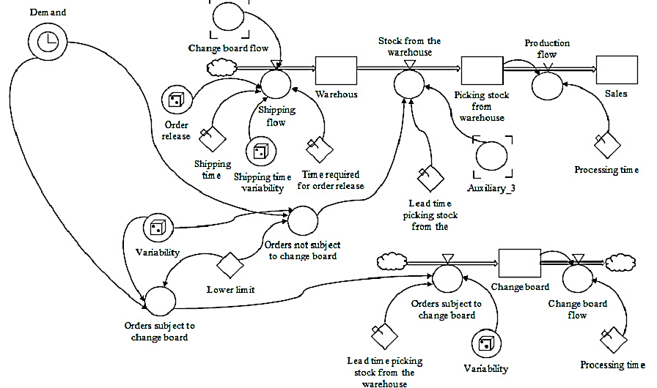
E- procurement and E-supply chain
Gambar 1. Sistem dinamis e-procurement

Slide 12
E-Procurement
Model ini dikembangkan dengan mensimulasikan perilaku sistem manufaktur nyata yang beroperasi dalam membuat lingkungan pesanan.
Tujuan dari simulasi yang dilakukan adalah untuk menganalisis perilaku sistem dan pelaksanaan model e-kolaborasi dalam hal pengurangan biaya yang berkaitan dengan aset keuangan dan denda yang dilakukan.

Slide 13
E-Procurement
Sistem produksi pada model ini terdiri dari dua rantai event atau peristiwa: order picking di gudang dan procurement pesanan.
Procurement pesanan ditandai dengan adanya waktu emisi yang bervariasi sesuai dengan jumlah posisi, dari jumlah dan besarnya nilai moneter dari procurement pesanan. Setelah merilis order dan pengiriman berikutnya, material dalam stok mulai untuk dijemput.

Slide 14
E-Procurement
Dalam konteks ini, perhatian khusus diberikan kepada variabel yang mempengaruhi aliran input dan output dari gudang untuk mengidentifikasi biaya yang berkaitan dengan penerapan model e-kolaborasi.
Kita mengasumsikan tiga skenario simulasi pada model ini yaitu tanpa e-kolaborasi, dengan e-kolaborasi dan rantai event (procurement pesanan, memilih order) secara tidak bertahap dan dengan model e-kolaborasi dan rantai event (procurement pesanan, memilih order) secara bertahap.
Kemudian dilakukan dokumentasi yang dirujuk dari posisi pembelian single yang ditandai dengan nilai ekonomi tetap yang digambarkan oleh fungsi langkah.

Slide 15
E-Procurement
Skenario simulasi ditandai dengan periode pengamatan satu tahun dan timestep dari satu hari, dan dipengaruhi oleh variabel-variabel acak seperti berikut:
Variabilitas waktu rilis order,
Variabilitas waktu pengiriman,
Waktu variabilitas picking, dan
Modifikasi variabilitas change board. Fenomena change board disimulasikan dengan kondisi logis dengan mengacu pada variabel tidak sengaja bernama “Change Board” yang secara khusus, sistem melakukan inisialisasi rilis dokumen baru aktivitas pembelian dalam kasus itu dengan mengambil nilai variabel kurang dari 0,1, dalam mengekspos stok persediaan yang lebih tinggi.

Slide 16
E-Procurement
Biaya yang dianalisis terdiri dari dua jenis yaitu:
Biaya penalti berupa persentase dari nilai pasokan yang dihitung untuk setiap langkah waktu
Biaya persediaan yang merupakan fungsi dari tingkat rata-rata stok dan standar biaya pemeliharaan.

Slide 17
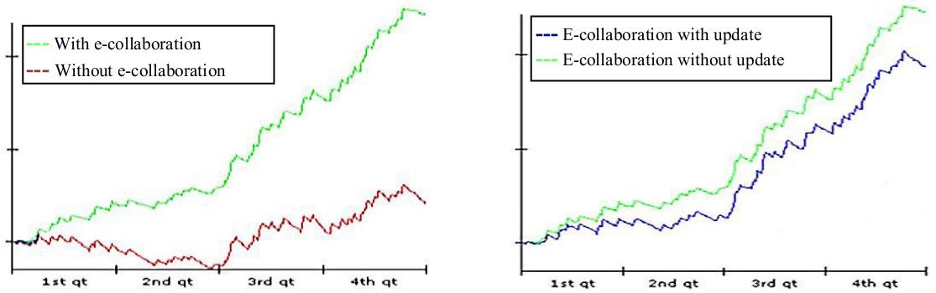
Hasil
a
a
b
First scenario compared with second one;
Second and third scenarios compared

Slide 18
Diskusi dan Analisis
Berdasarkan hasil simulasi, didapatkan analisis kejadian yang menunjukkan bahwa keberhasilan model e-kolaborasi ini memungkinkan berbagai pihak agar lebih terlibat dalam proses penciptaan nilai tambah seperti berikut:
Pemasok berupa kolaborasi antara perusahaan dan pemasok untuk perbaikan proses (perencanaan, pembelian, logistik dan administrasi) dan pendekatan secara terpadu untuk desain teknik (pertukaran dokumentasi teknis);
Karyawan, dengan mengelola titik akses terpusat (portal), visi sintetis dari operasi yang akan dilakukan berkat akses yang sederhana dan cepat untuk mendapatkan informasi (push logic);
Stakeholders lainnya terhadap adanya ketersediaan indikator untuk mengukur kinerja pemasok (misalnya, manajemen)
Pelanggan, dengan meningkatkan tingkat pelayanan yang diterima dan kualitas produk akhir.

Slide 19
Peranan peramalan bullwhip effect untuk aplikasi E-SCM

Slide 20
SCM
Meskipun siklus hidup produk yang lebih pendek dan biaya produk/jasa yang lebih ketat, ide “produk ada di setiap saat dan setiap tempat '' kini menjadi lebih mungkin diterapka melalui kemajuan dalam teknologi komunikasi dan transportasi.
Bisnis kontemporer pada saat ini dihadapkan dengan tantangan ini agar lebih efektif menghadapi ketidakpastian yang muncul dalam rantai pasokan mereka.
Ketidakpastian secara umum didefinisikan sebagai kejadian masa depan yang tidak diketahui yang tidak dapat diprediksi secara kuantitatif dalam batas tertentu, sehingga membuat terjadinya adanya ketidakpastian yang tak terduga.

Slide 21
SCM
Terlepas dari praktek SCM tradisional, ada beberapa alat dan teknik elektronik SCM (E-SCM) untuk mengurangi ketidakpastian dalam e-supply chain, yang mengintegrasikan berbagi informasi, pihak ketiga penyedia logistik (3PL), perencanaan terpusat, aliansi strategis dan E-commerce logistik (ECL).
Pada era sekarang, aplikasi 3PL dan ECL semakin populer terutama di kalangan bisnis kontemporer.

Slide 22
SCM
ECL (e-commerce logistics) didefinisikan sebagai pengaruh dan dampak penggunaan internet pada proses supply chain dalam perencanaan, penerapan, dan kontrol efisien terhadap aliran yang efektif dan barang yang disimpan maupun produk jasa, dan informasi dari point-of-origin hingga ke point of consumption dalam rangka memenuhi kebutuhan pelanggan.

Slide 23
Bullwhip Effect
Bullwhip effect merupakan distorsi informasi permintaan pelanggan antara perintah untuk pemasok dan penjualan kepada pembeli.
Oleh karena itu, pada jurnal kedua ini, dilakukan modeling untuk mengatasi fenomena tersebut.

Slide 24
Demand forecasting
Dalam kasus ini dijelaskan bahwa peramalan permintaan merupakan tools yang sangat penting untuk perencanaan produksi dan perencanaan persediaan, manajemen kapasitas dan desain tingkat layanan terhadap pelanggan.
Terdapat banyak teknik peramalan permintaan yang mengandalkan data historis yang dianggap valid terhadap pola permintaan dalam kurun atau waktu dekat.
Karena besarnya sensitivitas dan tinggi nilai-nilai perkiraan untuk kejadian terbaru, beberapa pendekatan ini secara umum menghasilkan nilai-nilai perkiraan permintaan untuk periode berikutnya yang kadang cenderung rendah dan kadang cenderung tinggi.

Slide 25
Demand forecasting
Dalam kebanyakan rantai pasokan, anggota rantai individu mencoba untuk merasionalisasi ukuran pesanan mereka dengan keputusan batching ekonomis, meskipun ini menciptakan distorsi pada besarnya permintaan pelanggan secara nyata dan menyesatkan para anggota rantai pasokan tingkat atas sehubungan dengan besarnya permintaan.
Kondisi ini kemudian dikenal sebagai fenomena bullwhip effect.

Slide 26
Demand Forecasting
Pada saat yang sama, besarnya permintaan dari pelanggan akan diteruskan ke grosir, distributor atau produsen dalam bentuk urutan pengecer yang secara actual sebenarnya permintaan untuk mitra rantai tingkat menjadi lebih tinggi. Perkiraan Permintaan dalam prakteknya jarang yang akurat dan cenderung menjadi lebih buruk pada level atau tingkat rantai pasok yang lebih awal.

Slide 27
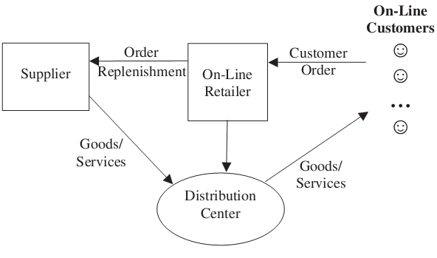
Simulated supply chain model

Slide 28
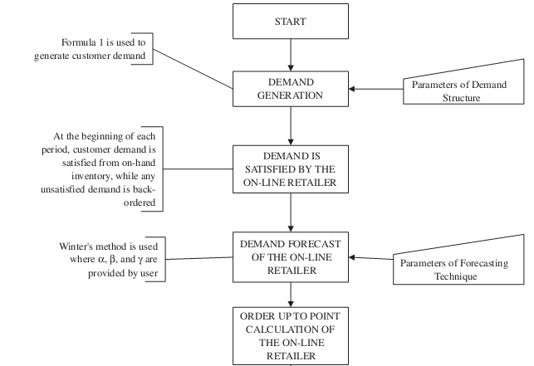
Flowchart model simulasi

Slide 29
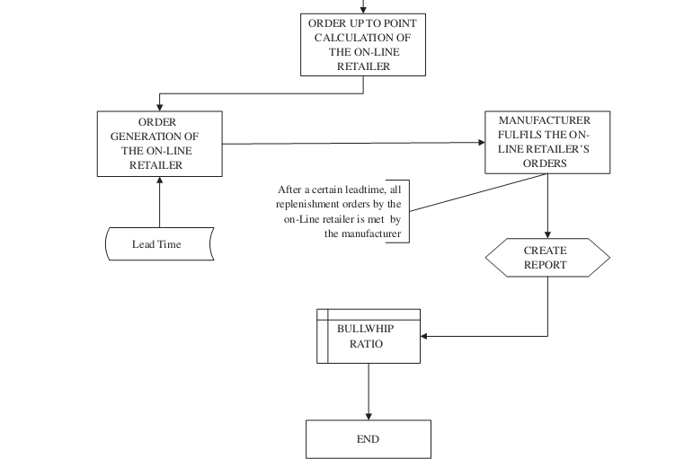
Flowchart model simulasi

Slide 30

Bullwhip ratio

Slide 31
Kesimpulan

Slide 32
Kesimpulan
Penelitian ini telah memberikan analisis rinci dari dampak teknik peramalan smoothing eksponensial terhadap bullwhip effect untuk struktur permintaan linear dengan range musiman dalam konteks aplikasi ECL.
Sebuah model simulasi yang dikembangkan di sini diperiksa proses permintaan linear dengan range musiman untuk mengamati interaksi antara parameter peramalan dan bullwhip effect.
Berdasarkan analisis simulasi, studi ini mencatat temuan yang sangat signifikan bahwa tingkat tinggi musiman memiliki dampak positif pada pengurangan bullwhip effect.

Slide 33
DAFTAR PUSTAKA/SUMBER
E. Bayraktar et al. 2008. The role of forecasting on bullwhip effect for E-SCM applications. Int. J. Production Economics 113.pp 193–204. www.elsevier.com/locate/ijpe
Centobelli Piera et al. 2014. E-procurement and E-supply Chain: Features and Development of E-collaboration. IERI Procedia 6.pp 8–14. www.elsevier.com/locate/procedia

